Slide 1
Распределенные транзакции
.NET core

Slide 2
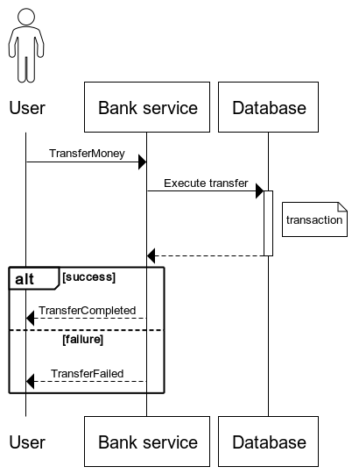
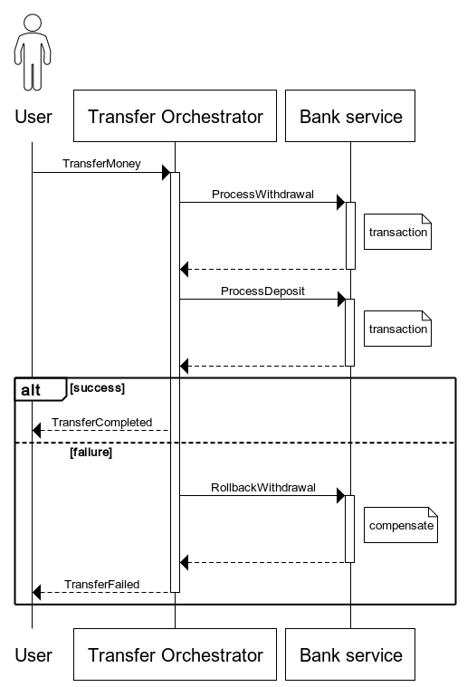
Транзакции
в монолите
в микросервисе

Slide 3
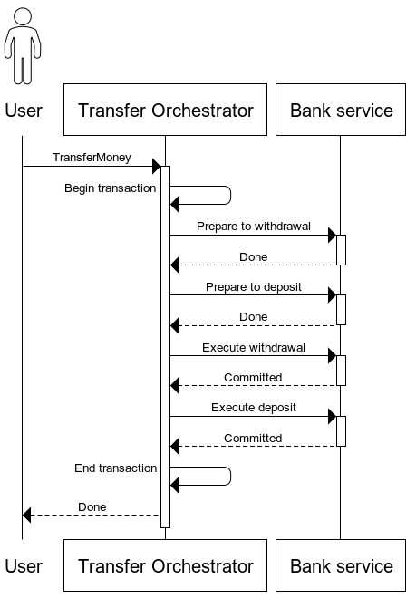
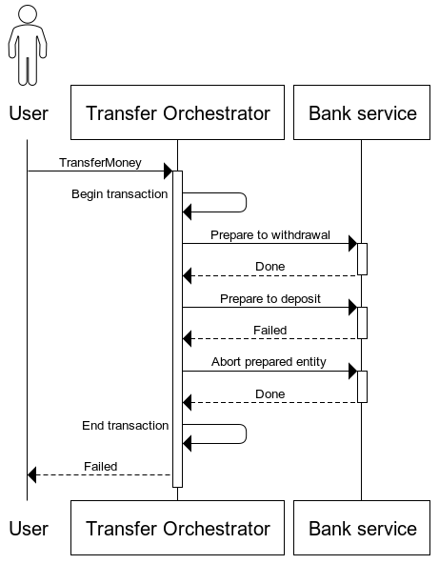
Двухфазная фиксация
успешная транзакция
неудачная транзакция

Slide 4
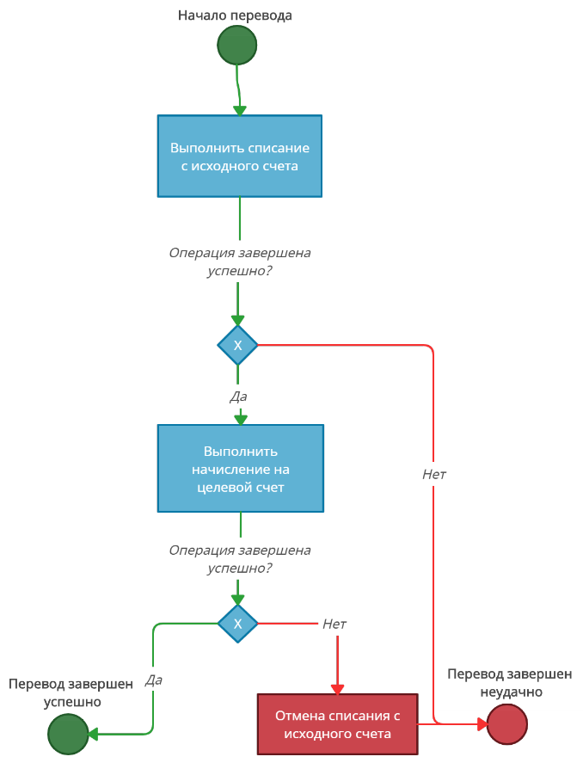
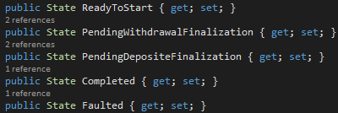
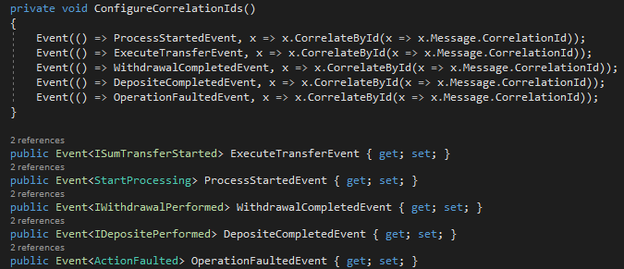
SAGA
Состояния конечного автомата:
Подготовка
Старт
Ожидание списания денежных средств
Ожидание начисления денежных средст
Завершено
Сбой
Тригеры смены состояний:
Старт денежного перевода
Успешное списания денежных средств
Успешное начисления денежных средств
Неудачное выполнение команды

Slide 5
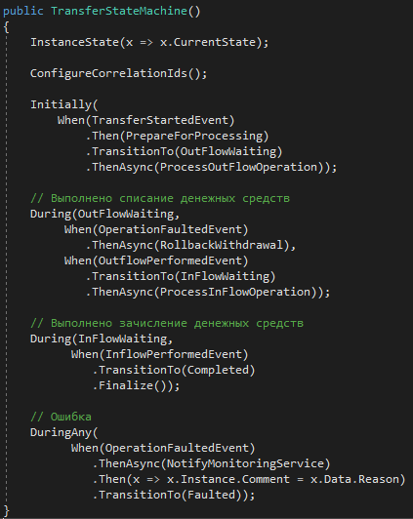
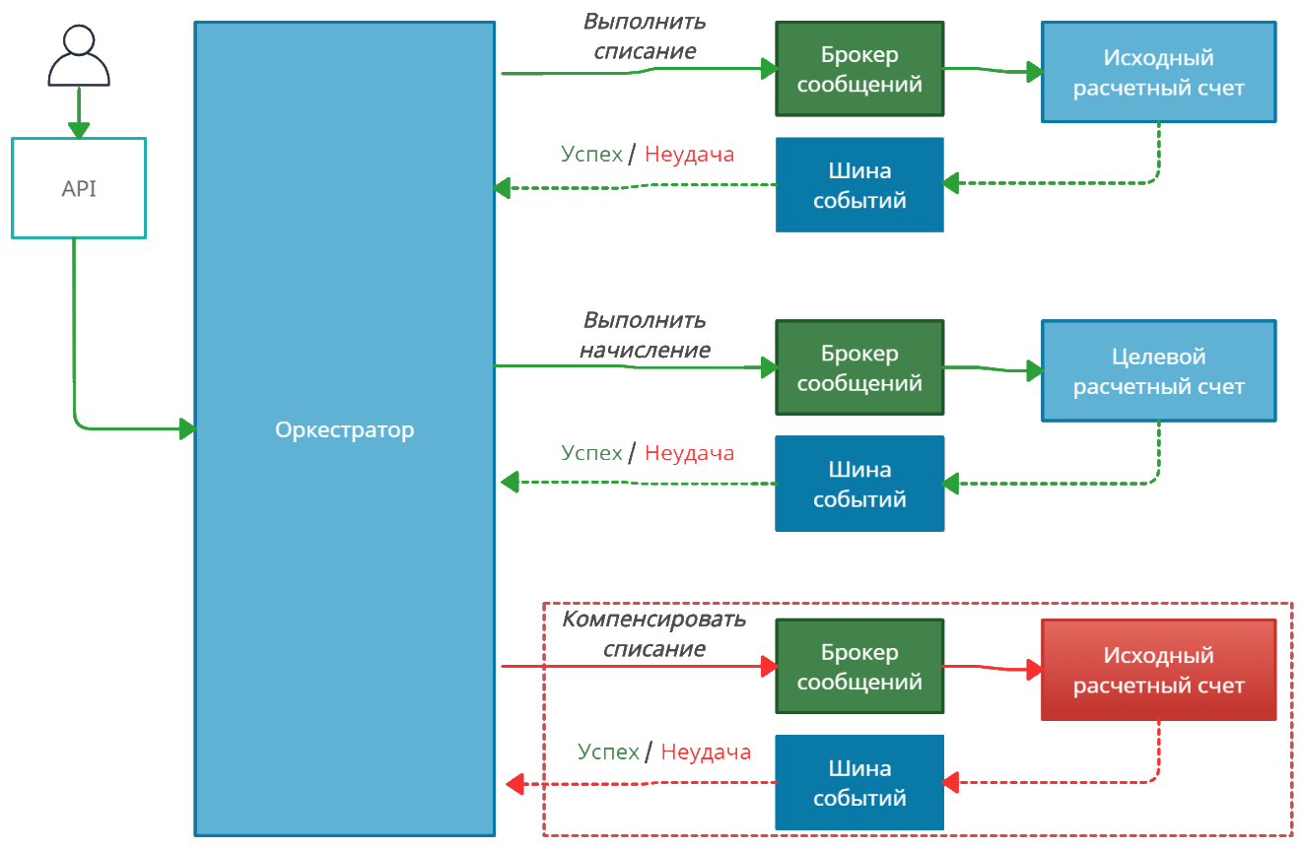

Slide 6
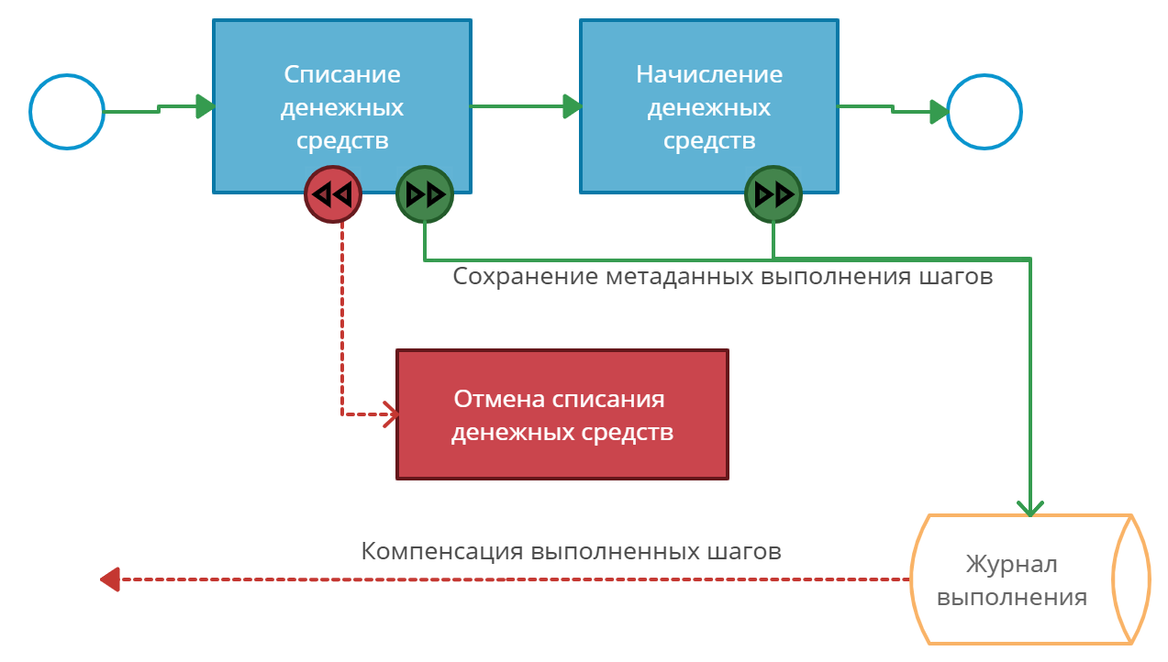
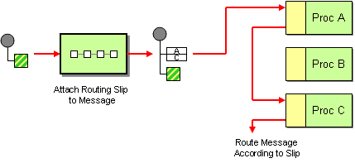
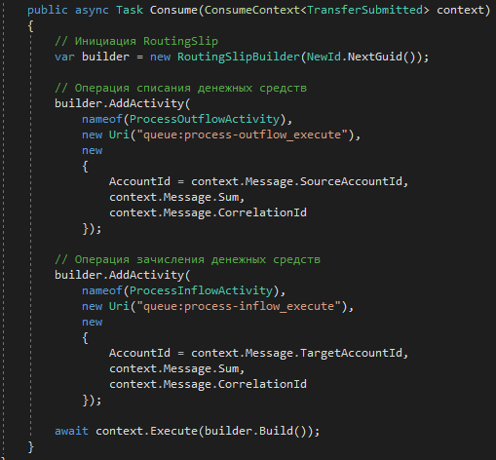
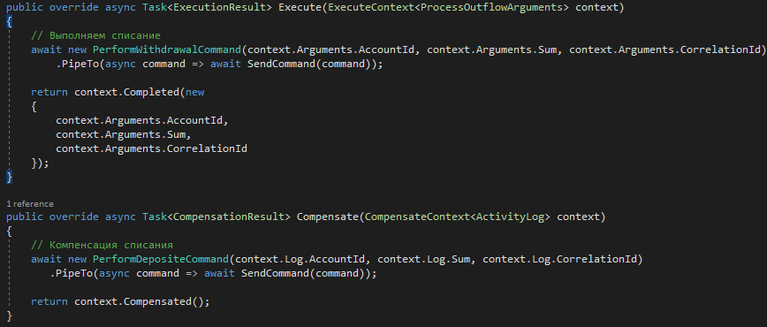
Routing Slip

Slide 7
